Slide 1
Projet Block Chain
Réalisé par : Ahlem Barketi & Ibtihel Kalthoum
3 DNI 1
2022-2023

Slide 2
Plan
1
2
3
4
5
Introduction
Concept général
Démo
Conclusion

Slide 3
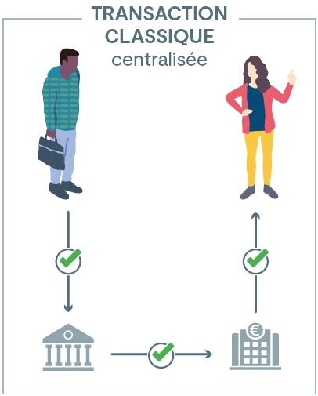
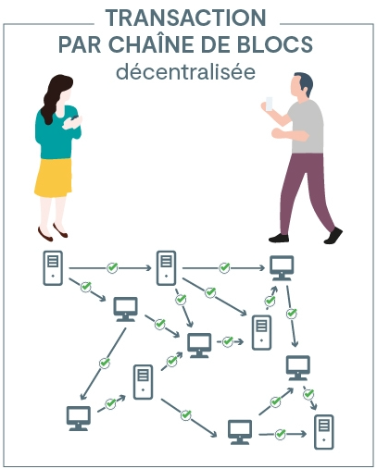
Introduction
You can simply impress your audience and add a unique zing and appeal to your Reports and Presentations with our Templates. You can simply impress your audience and add a unique zing and appeal to your Reports and Presentations with our Templates. You can simply impress your audience and add a unique zing and appeal to your Reports and Presentations with our Templates.
Get a modern PowerPoint Presentation that is beautifully designed.

Slide 4
Concept général

Slide 5
La blockchain : c’est quoi ?
Développée à partir de 2008, la blockchain est, en premier lieu, une technologie de stockage et de transmission d’informations. Cette technologie offre de hauts standards de transparence et de sécurité car elle fonctionne sans organe central de contrôle.
Plus concrètement, la blockchain permet à ses utilisateurs - connectés en réseau - de partager des données sans intermédiaire.

Slide 6
La blockchain : comment ça marche ?
01
02
03
En pratique, une blockchain est une base de données qui contient l’historique de tous les échanges effectués entre ses utilisateurs depuis sa création. La Banque de France en explique les principales caractéristiques :
l’identification de chaque partie s’effectue par un procédé cryptographique
la transaction est envoyée à un réseau (ou « nœud » de stockage) d’ordinateurs situés dans le monde entier
chaque « nœud » héberge une copie de la base de données dans lequel est inscrit l’historique des transactions effectuées. Toutes les parties prenantes peuvent y accéder simultanément
05
la décentralisation de la gestion de la sécurité empêche la falsification des transactions. Chaque nouveau bloc ajouté à la blockchain est lié au précédent et une copie est transmise à tous les « nœuds » du réseau. L’intégration est chronologique, indélébile et infalsifiable.
04
le système de sécurisation repose sur un mécanisme de consensus de tous les « nœuds » à chaque ajout d’informations. Les données sont déchiffrées et authentifiées par des « centres de données » ou « mineurs ». La transaction ainsi validée est ajoutée dans la base sous forme d’un bloc de données chiffrées (c’est le « block » dans blockchain)

Slide 7
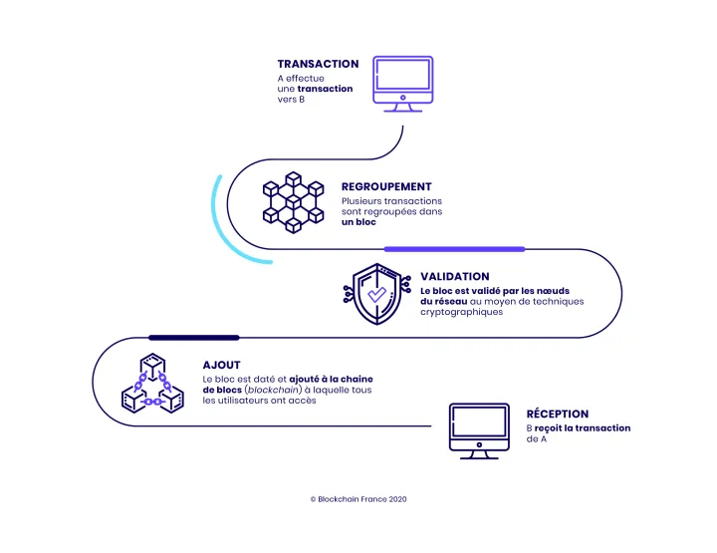

Slide 8
Les avantages de blockchain
Text Here
La rapidité des transactions grâce au fait que la validation d’un bloc ne prend que quelques secondes à quelques minutes.
Easy to change colors, photos and Text.
Text Here
Easy to change colors, photos and Text.
La sécurité du système, qui est assurée par le fait que la validation est effectuée par un ensemble d’utilisateurs différents, qui ne se connaissent pas. Cela permet de se prémunir du risque de malveillance ou de détournement, puisque les nœuds surveillent le système et se contrôlent mutuellement
Text Here
Text Here
Easy to change colors, photos and Text.
Easy to change colors, photos and Text.
Text Here
Easy to change colors, photos and Text.
Les gains de productivité et d’efficacité générés grâce au fait que la blockchain confie l’organisation des échanges à un protocole informatique. Cela réduit mécaniquement les coûts de transaction ou de centralisation existant dans les systèmes traditionnels (frais financiers, frais de contrôle ou de certification, recours à des intermédiaires qui se rémunèrent pour leur service ; automatisation de certaines prestations, etc.)
Text Here
Easy to change colors, photos and Text.

Slide 9
Démo

Slide 11
Conclusion
01
c'est une technologie de stockage et de transmission d’informations, prenant la forme d'une base de données
02
qui a la particularité d’être partagée simultanément avec tous ses utilisateurs et qui ne dépend d'aucun organe central
03
a pour avantage d'être rapide et sécurisée

Slide 12
Merci pour votre attention

